Slide 1


ĐẠI HỌC ĐÀ NẴNG TRƯỜNG ĐẠI HỌC BÁCH KHOA KHOA CÔNG NGHỆ THÔNG TIN
ĐỀ TÀI
TRÍ TUỆ NHÂN TẠO
Game Caro sử dụng thuật toán Minimax
SINH VIÊN THỰC HIỆN:
TRẦN TẤN PHÁT
ĐOÀN CHÍ HOÀNG
LÊ THÀNH NHÂN

Slide 2
NỘI DUNG
1
Giới thiệu game Caro
2
Giải quyết bài toán
3
Xây dựng chương trình
4
Demo

Slide 3
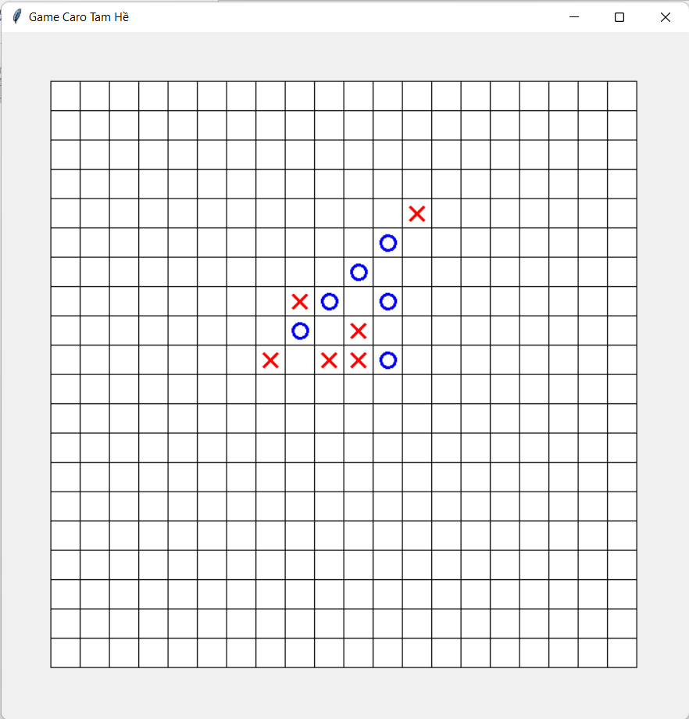
I. Giới thiệu game Caro
Quân X là quân đánh trước. Hai người chơi có thể đánh vào bất kỳ ô nào trên bàn cờ, miễn là ô đó chưa được đánh.
Trò chời kết thúc khi người chơi có 5 quân thẳng hàng liên tiếp nhau (ngang, dọc hoặc chéo).

Slide 4
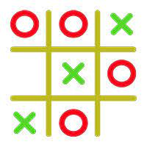
II. Giải quyết bài toán
Tìm kiếm nước đi
Kỹ thuật lượng giá
Đánh giá chi phí

Slide 5
1. Tìm kiếm nước đi
Xác định không gian tìm kiếm
Áp dụng thuật toán MiniMax
Cắt tỉa α-β

Slide 6
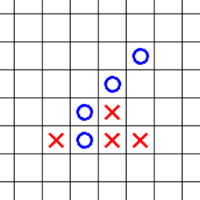








Xác định không gian tìm kiếm
$$∗$$
$$∗$$
$$∗$$
$$∗$$
$$∗$$
$$∗$$
$$∗$$
$$∗$$
Trong trò chơi Caro, cứ sau mỗi nước cờ, mỗi đối thủ sẽ chọn ra từ những ô trống để đi. Để làm giảm không gian tìm kiếm, ta chọn những ô trống liền kề với XO đã được đánh.

Slide 7
Áp dụng thuật toán MiniMax
MAX
MIN
MAX chọn các nước đi tương ứng với giá trị MINMAX cực đại
MIN chọn các nước đi ứng với giá trị MINMAX cực tiểu
MINIMAX có O(b^{d}) các khả năng nước đi cần xét → không phù hợp với nhiều bài toán trò chơi thực tế.
Có thể cắt tỉa (bỏ đi – không xét đến) một số nhánh tìm kiếm trong cây biểu diễn trò chơi.

Slide 8
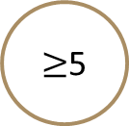
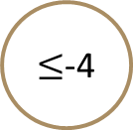
Cắt tỉa α-β
3
MAX
3
$≤$-4
MIN
3
$≥$5
-4
MAX
?
-1
3
5
?
-6
-4
?
?

Slide 9
2. Kỹ thuật lượng giá
 | 5 |  | 4 |  | 3 |  | 2
Bị chặn | Có | Không | Có | Không | Có | Không | Có | Không
Cùng lượt | 10⁸ |  | 10⁶ |  | 10 | 10⁶/10 | 3 |  | 7
Khác lượt |  |  | 10⁶/4 | 10⁶/2 | 5 | 10⁶/20 |  |  | 5
Score[i][j] = Score[i][j]forBot / Score[i][j]forPlayer

Slide 10
3. Đánh giá chi phí
1. Độ phức tạp của thuật toán MiniMax:
- Không gian tìm kiếm: b^{d}
b: hệ số phân nhánh của cây hay nước đi hợp pháp tại mỗi điểm
d: độ sâu tối đa của cây
- Số lượng các nút được thăm là: b(b^{d}-1)(b-1)
- Độ phức tạp thời gian: O(b^{d})
- Độ phức tạp không gian bộ nhớ: O(b*d)
2. Độ phức tạp của thuật toán Alpha-Beta:
- Tổng số nút được thực hiện: O(b^{3d/4})
- Trường hợp lý tưởng số nút cần xét:
2b^{d/2 – 1} với d chẵn
b^{(d+1)/2} + b^{d/2} – 1 với d lẻ
- Số nút thực hiện: O(b^{d/2})

Slide 11


III. XÂY DỰNG CHƯƠNG TRÌNH
1. Class Rectangle: vẽ hình chữ nhật
2. Class XO(Rectangle): vẽ kí tự đánh X và O
3. Class Board: vẽ bàn cờ
4. Class AI_Caro: tính toán nước đi

Slide 12
Class AI_Caro
def getConsecutiveSetScore(): tính điểm theo tình huống
def evalueHorizontal(): ước tính theo đường ngang
def evalueVertical(): ước tính theo đường dọc
def evalueDiagonal(): ước tính theo đường chéo
def getScore(): tính tổng điểm
def addNParray(): thêm vào mảng không trùng lặp
def generateMoves(): tìm những ô trống xung quanh XO
def evalueBoardForWhite(): tính tỉ lệ điểm giữa người chơi và BOT
def playNextMove(): tạo ra bàn cờ giả sử lượt đánh
def minimaxSearchAB(): thuật toán tìm kiếm MINIMAX
def searchWinMove(): tìm nước đi thắng của BOT
def searchLoseMove(): tìm nước đi thắng của người chơi
def calNextMove(): tìm nước đi

Slide 13
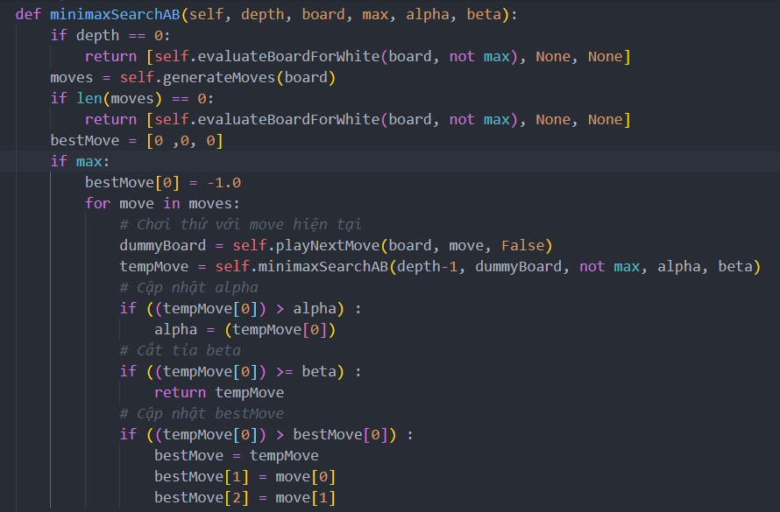
Class AI_Caro

Slide 14
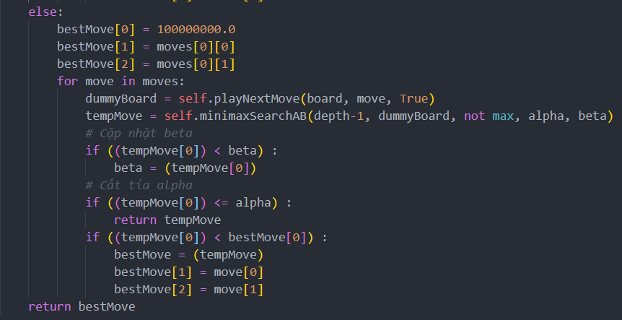
Class AI_Caro

Slide 15


Slide 16


